Slide 1
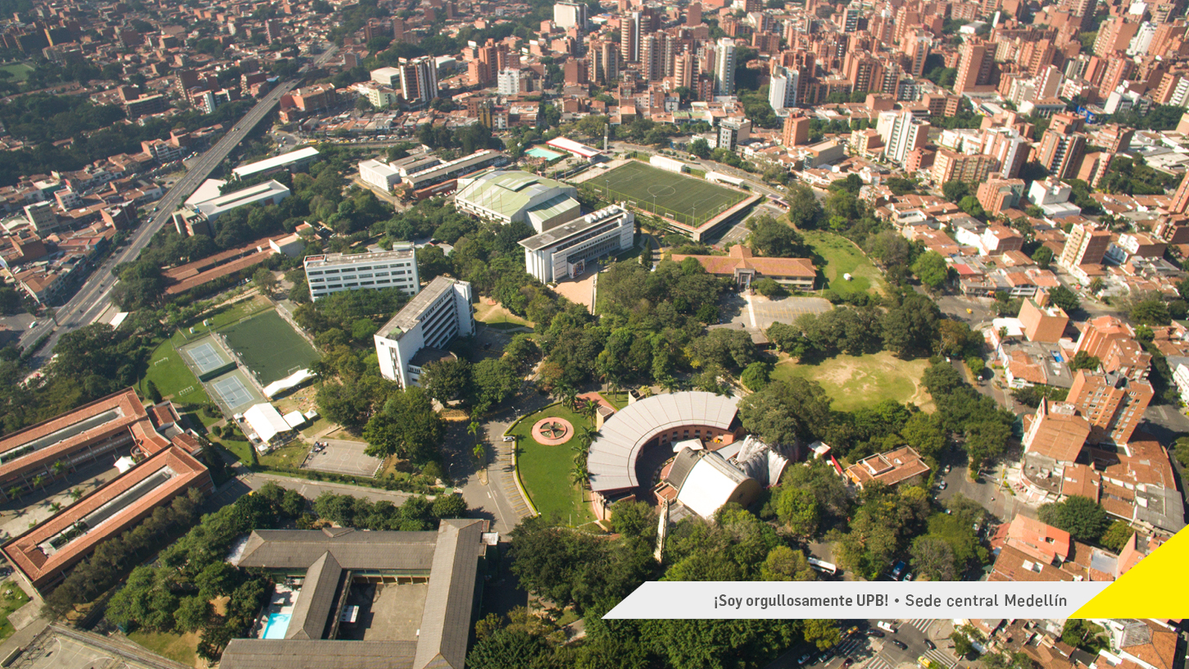

Slide 2

Introducción a la lógica de programación
César Augusto López Gallego

Slide 3
Algoritmo → Al-Khowarizmi
Conjunto de instrucciones finito para:
Resolver un problema
Obtener un resultado
Preciso: siempre hace lo mismo
Las instrucciones NO se contradicen entre ellas

Slide 4
Tipos de algoritmos
Cualitativos
Pasos descritos mediante palabras de un lenguaje
No involucra operaciones matemáticas
Ordenado y entendible
Elaboración y Refinamiento
Ejm: diseñar un algoritmo para hacer aviones de papel
Cuantitativos
Conjunto de pasos ordenados
Involucra operaciones matemáticas
Soluciona un problema

Slide 5

Componentes básicos del algoritmo
Constantes
Datos
Entrada
Proceso
Salida
Variables
Valor(es)

Slide 6
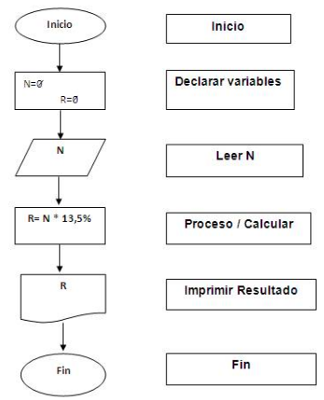

Pasos para la solución de un problema
Análisis del problema
Qué entradas se requieren
Qué salida se debe obtener
Cuáles son los pasos para obtener el resultado
Restricciones
No Funciona
Diseñar el algoritmo
Probar el Algoritmo
Funciona

Slide 7
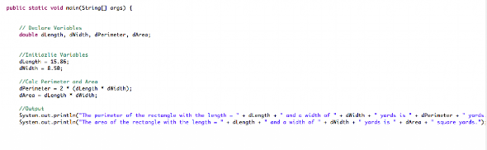

Pasos para la solución de un problema
Regresa a Análisis del problema
Codificar algoritmo
(programa)
Errores
Compilar el programa
Ejecutar el programa
Ok compilado
Errores
Analizar los resultados
Documenta
Ok Resultados

Slide 8
Tipos de datos
Numéricos
Entero, Entero largo, Entero corto. Signados y sin signo
Real
15.10
3.1416
Lógico ó booleano
true - false
Caracter → Alfabético, Numéricos, Especiales
‘a´ ´1’ ‘#´
Cadena
“a1#”

Slide 9
Constante - Variable
Constante: No cambia el valor durante la ejecución del programa
Si la constante es real la parte entera se separa de la parte decimal con punto
PI 3.141592
Son permitidas constantes en notación científica 3.3E
Variable: Cambia el valor durante la ejecución del programa
ContadorAutos
Nombres(identificadores):
Cadena de caracteres alfanuméricos, el primero debe ser una letra
Pueden llevar _
No pueden llevar palabras reservadas de cada lenguaje

Slide 10
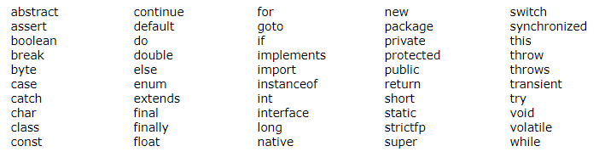
Palabras reservadas Java

Slide 11
Declaración constantes y variables
<tipo_de_dato> <nombre_variable> [=<expresión>]
entero ContadorCarros
entero ContadorCarros = 0
cadena Nombre = “Juan Perez”
final <tipo_de_dato> <nombre_constante> =<expresión>
final real PI=3.141592

Slide 12
Expresión
Combinación de constantes, variables, símbolos de operación, datos, etc..

Slide 13
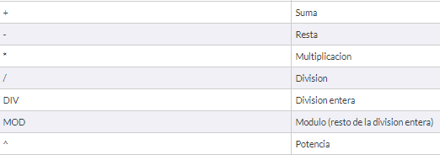
Expresiones aritméticas
Operadores aritméticos
Entero o Real
Entero o Real
Entero o Real
Real
Entero
,%
Entero
Real
++ Incremento unitario → Entero
-- Decremento unitario → Entero

Slide 14
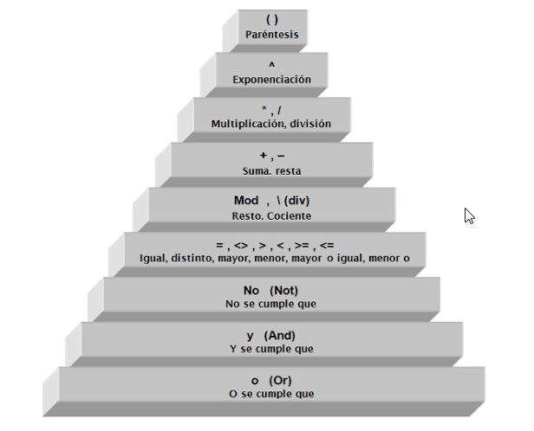
Precedencia Operadores
Si se tienen varios operadores con la misma precedencia se resuelve siempre por la izquierda
Fuente: https://www.aprenderaprogramar.com

Slide 15
Ejemplos
3*a+4/5
2*PI*4
5*(x+y)
3-(10+2)
12+3*7+5*4

Slide 16
Expresiones Lógicas (booleanas)
Operadoresde relación
Operador | Uso | Resultado | Java
= | O₁ = O₂ | Es verdadero cuando O₁ es igual a O₂ | ==
< | O₁ < O₂ | Es verdadero cuando O₁ es menor que O₂ | <
> | O₁>O₂ | Es verdadero cuando O₁ es mayor que O₂ | >
<= | O₁<=O₂ | Es verdadero cuando O₁ es menor o igual que O₂ | <=
>= | O₁>=O₂ | Es verdadero cuando O₁ es mayor o igual que O₂ | >=
<> | O₁<>O₂ | Es verdadero cuando O₁ es diferente a O₂ | !=

Slide 17
Expresiones Lógicas (booleanas)
Operadores lógicos
Operador | Uso | Resultado | Java
Y (AND) | P₁ Y P₂ | Verdadero cuando P₁ es verdadera y P₂ es verdadera | &&
O (OR) | P₁ O P₂ | Verdadero cuando cualquiera P₁ o P₂ es verdadera o ambas son verdaderas | ||
NO (NOT) | NO P₂ | Verdadero si P₂ antes de la operación era falso | !

Slide 18
Funciones Incorporadas
Vienen previamente implementadas con los lenguajes
Se destacan:
abs(nro)
arctan(nro)
cos(nro)
ln(nro)
log10(nro)
raiz(nro)
redeondeo(nro)
Parámetro o argumento

Slide 19
Operaciones de asignación
Sirven para asignar valores a una variable
Aritmética | Var1 = 5 | Var2 = 3.5 | Var3 = Var1 - Var2
Lógica | Luz1on=true | Luz2on=true | todason = Luz1on Y Luz2on
Cadenas | ciudad = ”Medellin” | ciudad = “medellin”
Caracteres | car = ‘a’ | car = ‘b’ | car = ‘c’
Especiales | Var1 += 5 Var1 = Var 1 + 5 | Var2 -= 1 Var2 = Var2 - 1 | *= /= %=

Slide 20

Introducción al Lenguaje de Programación
César Augusto López Gallego

Slide 21
Historia
1995 – James Gosling – Sun Microsystems
Menos utilidades de bajo nivel
Características
Orientado a objetos desde su concepción
Basado en clases
Multihilo
Alto rendimiento
Distribuido
Se complia a bytecode (clase de Java)
Portable, corre sobre cualquier máquina virtual Java (JMV)
Mútiples dispositivos
Múltiples sistemas operativos
Ejecución segura de código en sistemas remotos

Slide 22
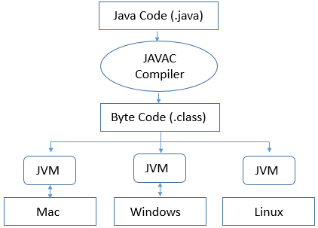
Java Virtual Machine
Componente de la plataforma situado por encima del Sistema operativo
Ejecuta las instrucciones de bytecode que genera el compilador Java
Actúa como un intérprete que entiende las instrucciones en bytecode como las instrucciones del Sistema operativo sobre el que se está ejecutando la aplicación
La version de la JVM dependerá del Sistema operativo donde vaya a ser ejecutada la aplicación
Fuente gráfico: netinformations.com

Slide 23


IDE: Entorno de Desarrollo Integrado
Editor de texto
Compilador* (en Java se establece un path, en otros lenguajes está incluido)
Intérprete
Depurador
Cliente*
Control de versiones
Facilidad para la creación de interfaces gráficas
Fuente: POO Mauricio Páramo

Slide 24

Framework
Conjunto de conceptos, prácticas y criterios que permiten dar solución a una problemática en particular.
Facilitan el desarrollo de software
Incluye:
Programas
Bibliotecas
Lenguaje Interpretado

Slide 25
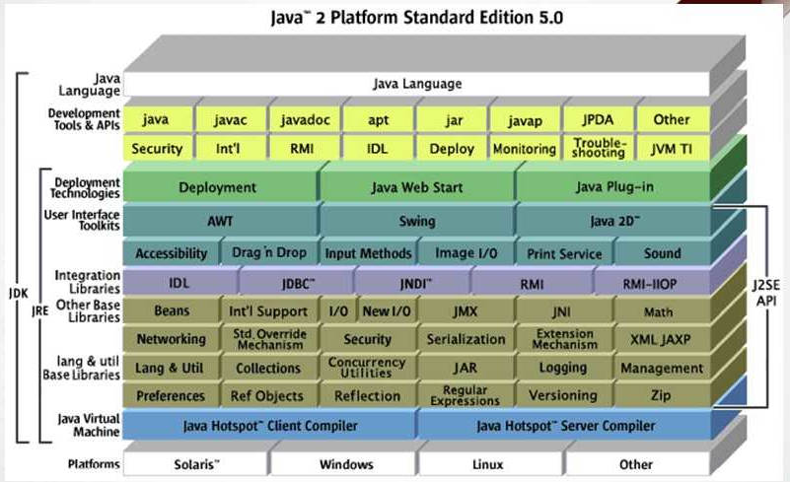
Vistazo a un Framework de Java

Slide 26
Palabras reservadas Java

Slide 27
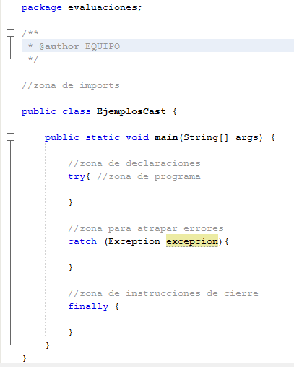
Estructura de
Codificación

Slide 28
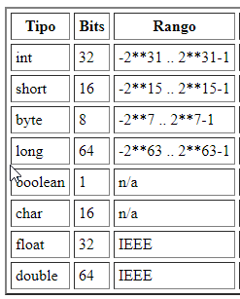
Tipos de datos
Primitivos
Int
Short
Byte
Long
Char
Boolean
Float
Double
Referencias a objetos (dirección en memoria donde está almacenado el objeto)
Strings
Arreglos
Otros objetos
754 2008
1 bit signo, 8 bit exponente, 23 bit de mantisa
754 1985
1 bit signo, 11 bit exponente, 52 bit de mantisa
Fuente Tabla: Apuntes Java. UdeChile

Slide 29
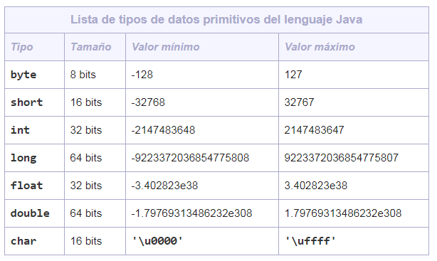
Lenguaje Java: Tipos de datos

Slide 30
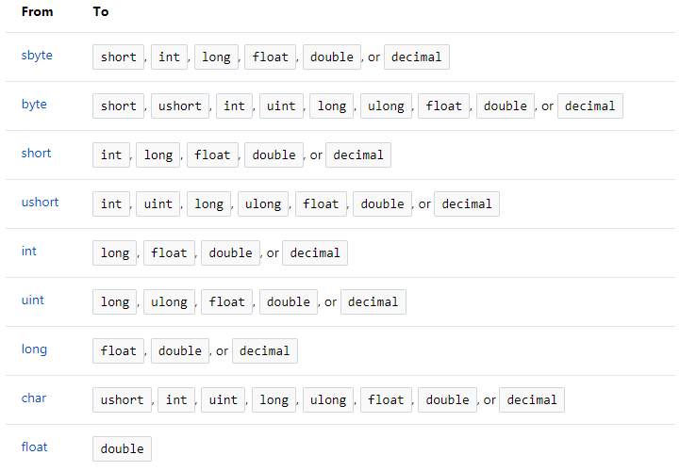
Conversiones Implícitas

Slide 31
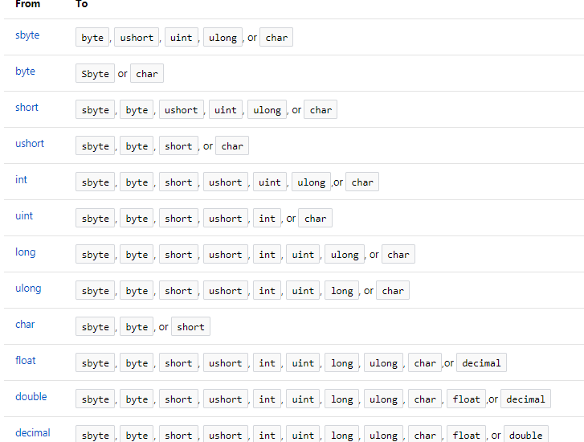
Conversiones Explícitas
Necesitan cast

Slide 32
Conversiones entre tipos de datos, cast
Double a Entero: int a = (int)3.1416
Entero a char : char a = (char) 69
Double a Float: float a = (float) 3.1416

Slide 33
Conversión entre tipos de datos - casting
Operación que permite llevar a cabo una conversion entre datos
Un double puede contener un int pero no al contrario.
Mensajes de error más communes:
Type mismatch: cannot convert from <var1> to <var 2>
Se pueden perder datos
Casting válidos:
Almacenar un double en un entero
Casting no válidos:
Almacenar un entero en un string

Slide 34
Conversión entre tipos de datos - casting
Ejemplo1:
int val_entero;
double val_real=3.1416;
val_entero = val_real; error
val_entero = int(val_real); ok, qué valor queda en val_entero?
Ejemplo 2:
int var1 = 10;
double var2;
var2 = var1;
No es necesario cast, tipo de dato double puede tartar la variable entera y agregar el punto decimal

Slide 35
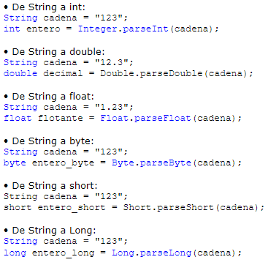
Método Parse
Tiene multiples funciones
Entre ellas convertir números almacenados como string a enteros o a doubles, según el caso
Los string son objetos, cadenas de carácteres y no permiten operaciones matemáticas
Fuente: StartingtoProgram

Slide 36
Conversiones de string a número: Se usa Parse
int entero =Integer.parseInt("9"); double real = Double.parseDouble("5"); float realpeq = Float.parseFloat("67");
long largo = Long.parseLong("6744300");
short corto = Short.parseShort("6744300");

Slide 37
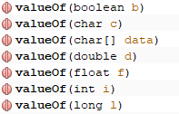

Conversiones de número a string: Se usa String.valueOf
Dentro del paréntesis va el dato o variable que se quiere convertir

Slide 38
La clase system
Ayuda a la interacción con el sistema
Pertenece al paquete java.lang
Variables estáticas para utilizar:
Out → Salida
Println → Método para imprimir en la consola
In → Entrada
Err → Manejo de Errores
https://docs.oracle.com/javase/7/docs/api/java/lang/System.html

Slide 39
BufferedReader
Pertenece a la librería Java.io
import java.io.BufferedReader;
import java.io.IOException;
import java.io.InputStreamReader;
//se instancia una variable de tipo buffered reader
BufferedReader br = new BufferedReader(new InputStreamReader(System.in));
System.out.println("Por favor ingrese el color de la balota"); //Se pide la balota al usuario
String color = br.readLine(); //Se lee el color con readLine() que retorna un String con lo que el usuario digitó
El método readLine sólo retorna string y luego tenemos que convertirlo. Se usa para esto el método parse: Integer.parseInt(), en este ejemplo convierte el string en un entero
Si lo ingresado no es numérico, debemos capturar la excepción
Notes:
https://www.programarya.com/Cursos/Java/Entrada-de-datos

Slide 40
InputStreamReader
Pertenece a la clase scanner de la librería java.util
import java.util.Scanner;
Posee un método para leer números y leer texto
//Se instancia una variable de tipo scanner
Scanner sc = new Scanner(System.in);
System.out.println("Por favor ingrese su país");//Se pide el país al usuario
String pais = sc.nextLine(); //Se lee el país con nextLine() que retorna un String
//Se pide la fecha de nacimiento al usuario
System.out.println("Bienvenido usted está en: " + pais + ". Por favor ingrese su año de nacimiento");
int edad = sc.nextInt(); //Se guarda la edad en variable tipo entero con nextInt()

Slide 41
Instrucciones de Entrada con Teclado
import java.util.Scanner; public class conTeclado { public static void main(String[] args) { String txtEdad; |int intEdad=0, intNac=0; Scanner sc = new Scanner(System.in); try{ System.out.println("Ingrese la edad: "); //Lo leemos como texto txtEdad = sc.nextLine(); intEdad = Integer.parseInt(txtEdad); intNac = 2018 - intEdad; System.out.println("El año de nacimiento es: " + intNac); //lo leemos como entero System.out.println("Ingrese la edad 2: "); intEdad = sc.nextInt(); intNac = 2018 - intEdad; System.out.println("El año de nacimiento 2 es: " + intNac); } catch(Exception e){ System.out.println("El Error es : " + e + " ,consulte al programador"); } } }

Slide 42
Instrucciones de entrada - Con panel
import javax.swing.JOptionPane; public class conPane { public static void main(String[] args) { try{ String txtEdad; int intEdad = 0, intNac=0; //Joption pane para lectura txtEdad = JOptionPane.showInputDialog("Ingrese la edad: "); intEdad = Integer.parseInt(txtEdad); intNac = 2018 - intEdad; //Joption pane para escritura JOptionPane.showMessageDialog(null, "El año de nacimiento es: " + intNac); //joption pane de alerta JOptionPane.showMessageDialog(null, "Ejemplo de un mansaje de alerta", "Alerta", JOptionPane.WARNING_MESSAGE); } catch(Exception e){ JOptionPane.showMessageDialog(null, "El Error es : " + e + " ,consulte al programador", "Error!", JOptionPane.ERROR_MESSAGE); } } }

Slide 43
Instrucciones de salida
System.out.println("Texto" + variable/constante);
printf (String de formato, Object … datos);
Sintáxis del indicadores de formato:
%[posición_dato$][indicador_de_formato][ancho][.precision]carácter_de_conversión

Slide 44
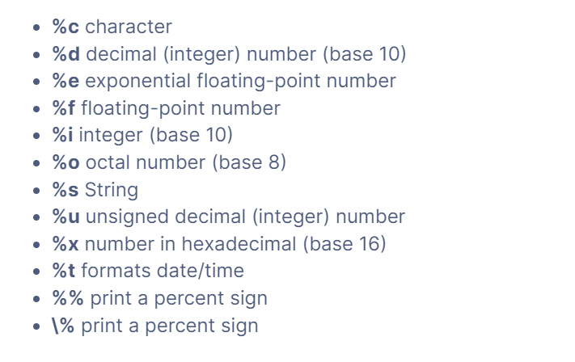
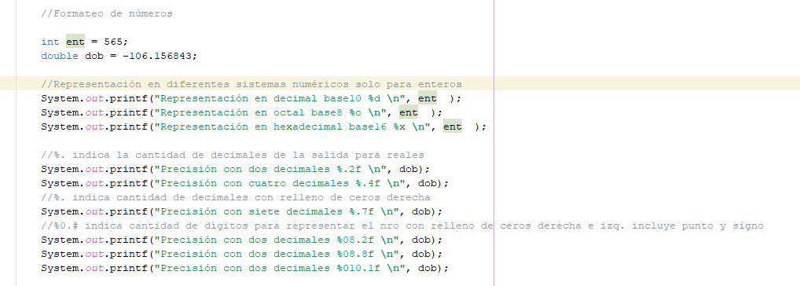
Ejemplos

Slide 45
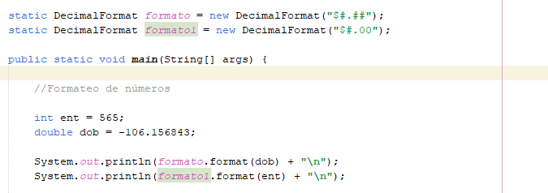
Formatear números

Slide 46
Colores
Verde = "\u001B[32m"
Rojo = "\u001B[31m"
Negro = "\u001B[30m"
Amarillo = "\u001B[33m"
Azul = "\u001B[34m"
Purpura = "\u001B[35m"
CYAN = "\u001B[36m"
Blanco = "\u001B[37m"
RESET = "\u001B[0m"

Slide 47
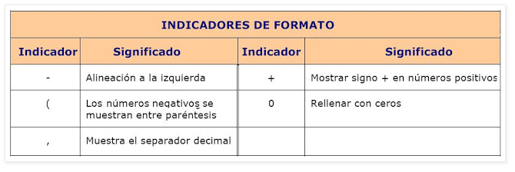
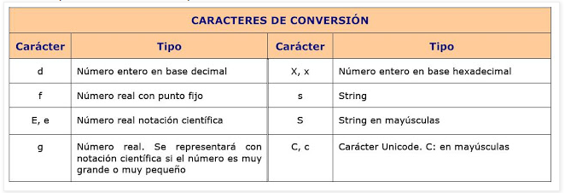
Instrucciones de salida
posición_dato: indica la posición del dato sobre el que se va aplicar el formato. El primero por la izquierda ocupa la posición 1.
indicador_de_formato: es el conjunto de caracteres que determina el formato de salida.
ancho: Indica el tamaño mínimo, medido en número de caracteres, que debe ocupar el dato en pantalla.
.precision: Indica el número de decimales que serán representados. Solo aplicable a datos de tipo float o double.
carácter_de_conversión: Carácter que indica cómo tiene que ser formateado el dato.
Fuente: http://puntocomnoesunlenguaje.blogspot.com

Slide 48
Ejemplos
double q = 1.0/3.0; System.out.printf ("1.0/3.0 = %5.3f %n", q); System.out.printf ("1.0/3.0 = %7.5f %n", q); q = 1.0/2.0; System.out.printf ("1.0/2.0 = %09.3f %n", q); q = 1000.0/3.0; System.out.printf ("1000/3.0 = %7.1e h%n", q); q = 3.0/4567.0; System.out.printf ("3.0/4567.0 = %7.3e %n", q); q = -1.0/0.0; System.out.printf ("-1.0/0.0 = %7.2e %n", q); q = 0.0/0.0; System.out.printf ("0.0/0.0 = %5.2e %n", q); System.out.printf ("pi = %5.3f, e = %10.4f %n", Math.PI, Math.E); double r = 1.1; System.out.printf ("C = 2 * %1$5.5f * %2$4.1f, "+"A = %2$4.1f * %2$4.1f * %1$5.5f %n",Math.PI, r);

Slide 49
Try – Catch: Captura de excepciones (errores)
Las excepciones más comunes por las cuales un programa suspende su ejecución abruptamente son:
Divisiones por cero, malas conversions de tipos de datos, desborde de subíndices o mal direccionamiento de los elementos de un array
Try-Catch es una forma de mantener el programa funcionando y que arroje un error controlado cuando algo pase
Se trata de capturar errores en tiempo de ejecución para hacer un tratamiento, obtener información del error
Bloque Try: bloque de instrucciones donde se puede generar el error
Bloque catch: se recomienda inmediatamente después del try. Lleva el conjunto de instrucciones para manejar el error
try{
Instrucción 1
.
.
Instrucción N
}
Catch(exception(type) e (object)) {
Instrucción 1
.
.
Instrucción N
}

Slide 50
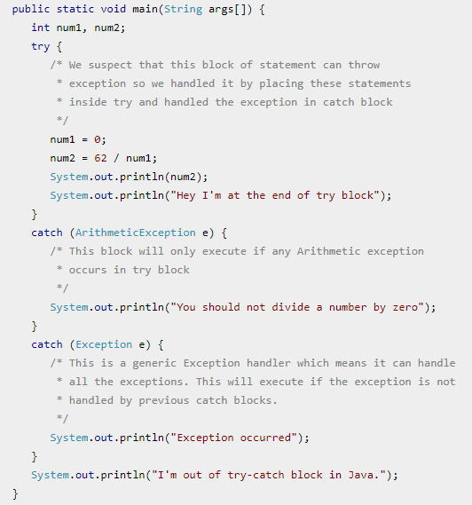
Try – Catch, ejemplo
Se pueden manejar varios catch para un bloque try
ArithmeticException: Maneja el error de la division por 0
Excepción genérica, maneja cualquier tipo de error
Ejemplo tomado de: beginnersbook.com

Slide 51
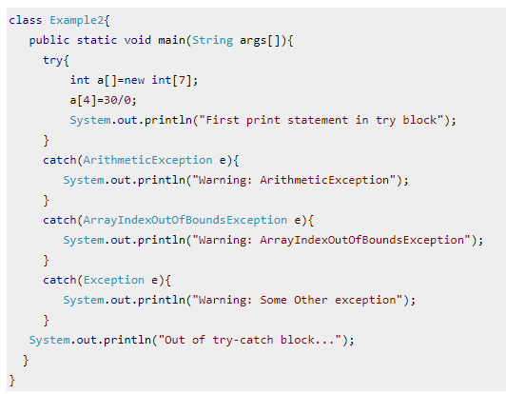
Try-Catch, ejemplo
Ejemplo tomado de: beginnersbook.com

Slide 52

Preguntas

Slide 53
Bibliografía
Lógica de programación orientada a objetos. Efraín Oviedo Regino 2015.
Introducción a la computación. Peter Norton 2006.
Fundamentos de programación. Luis Joyanes Aguilar. 4ª Edición. 2008

